Slide 1

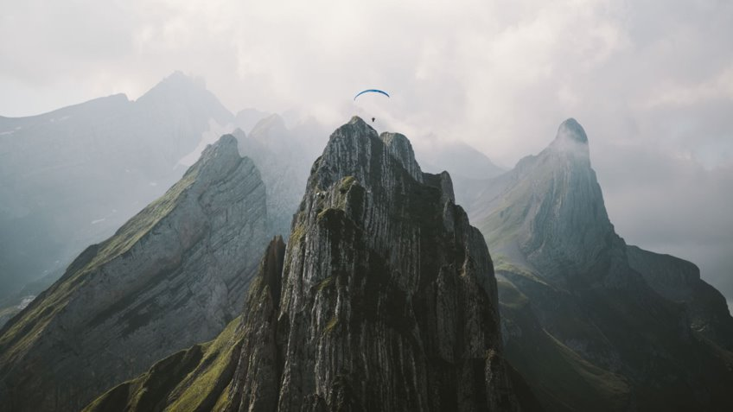
الدرس الأول : التربة
أ\ حنان العمودي
مدرسة المنصورية للطفولة المبكرة الابتدائية

Slide 2
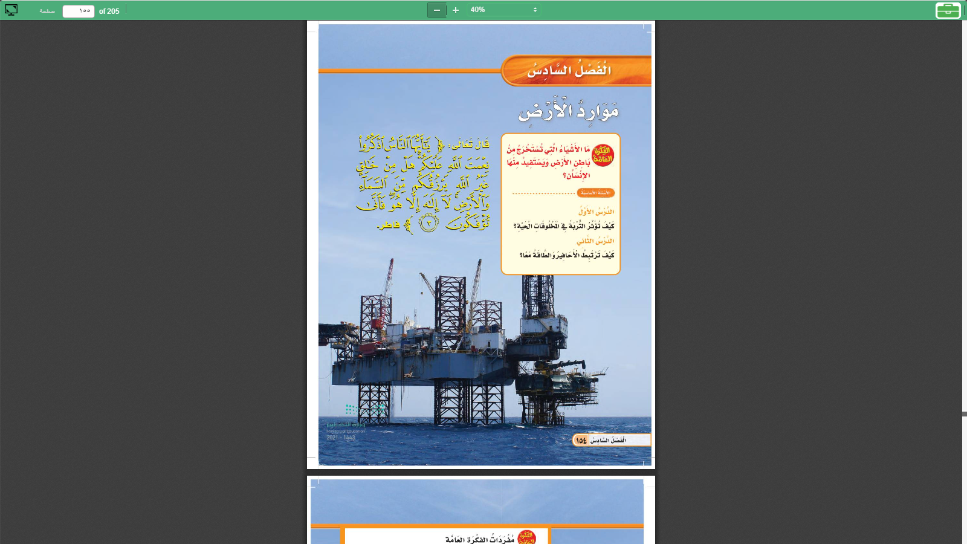
أ\ حنان العمودي
مدرسة المنصورية للطفولة المبكرة الابتدائية

Slide 3


*يتعرف التربة ويحدد مكوناتها.
*يقارن أنواع مختلفة من التربة. أن يفهم اهمية التربة
الاهداف

Slide 4
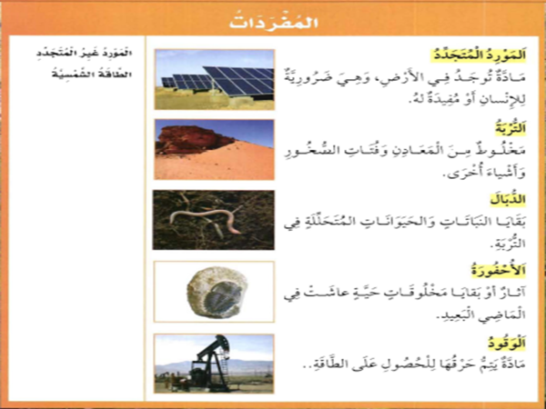
المفردات
صفحة 155

Slide 5
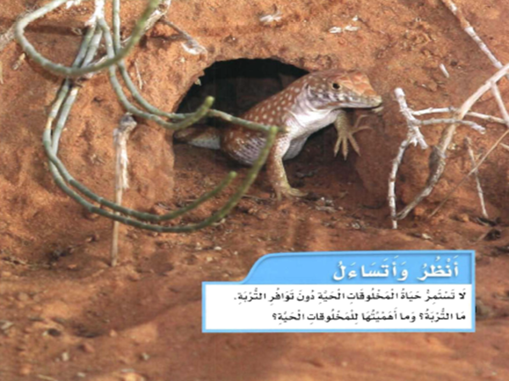

Slide 6
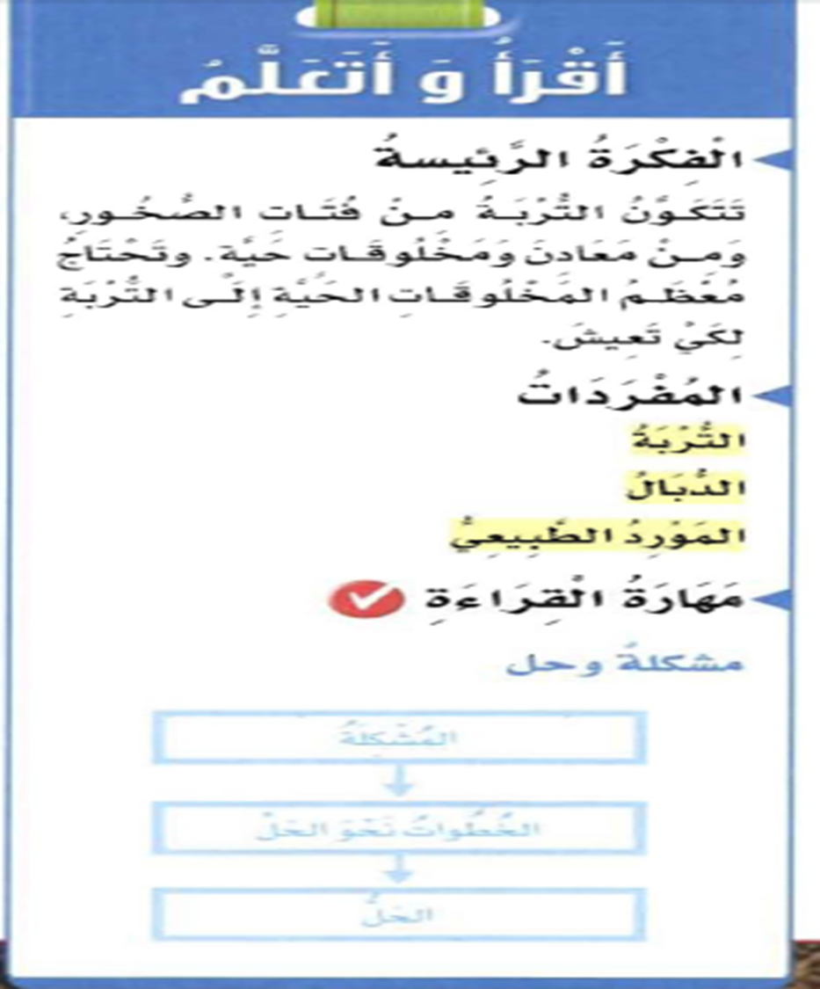

Slide 7

جدول التعلم
ماذا أعرف؟ | ماذا أريد أن أعرف؟ | ماذا تعلمت؟

Slide 8
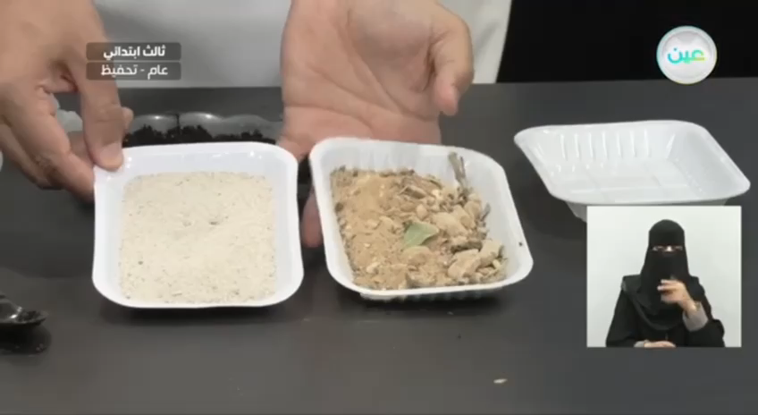

Slide 9
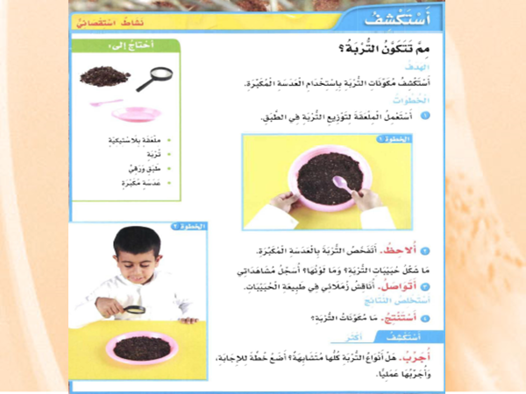
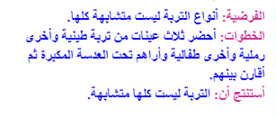

Slide 10
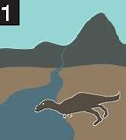
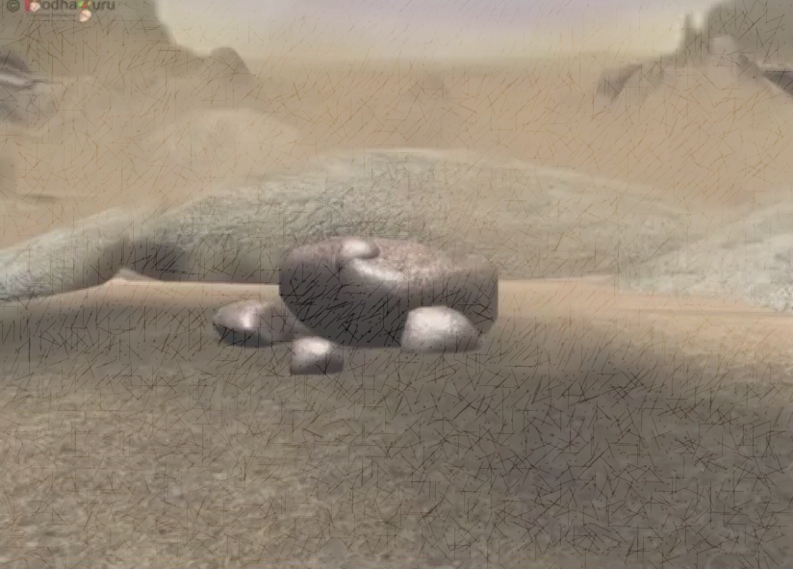
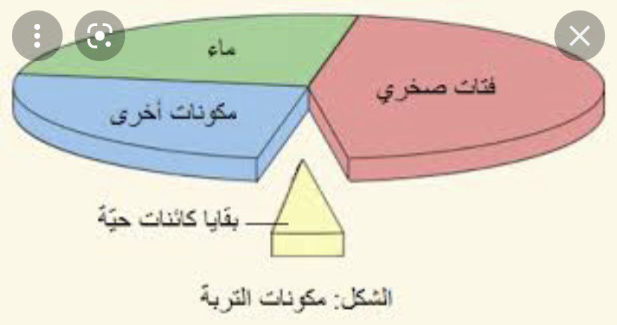
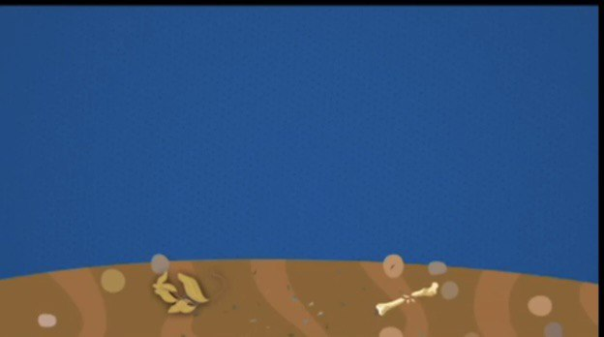
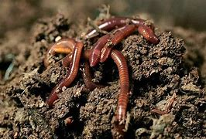
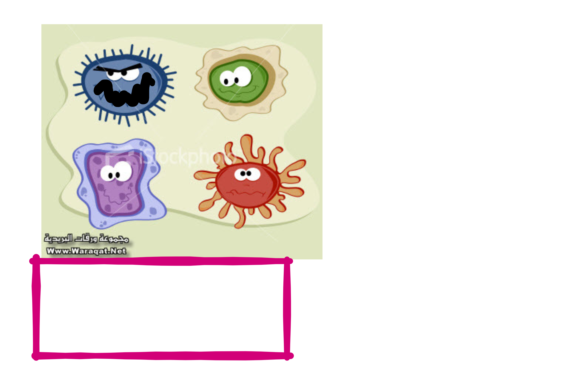
فتات الصخري بسبب التجوية
بقايا الكائنات الحية تحللت بواسطة المحللات

Slide 11
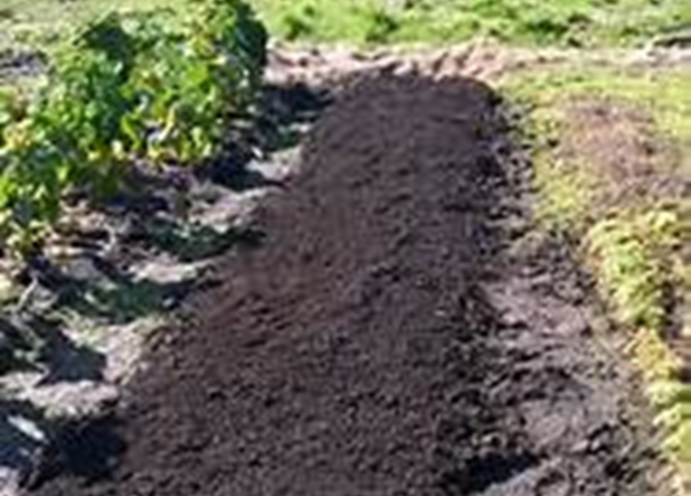
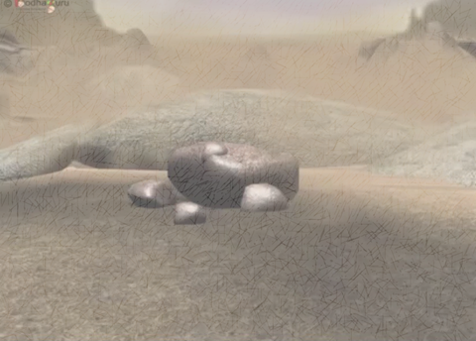
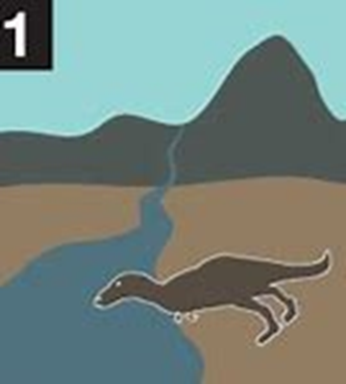
ما التربة؟
مخلوط من المعادن وفتات الصخور وتحتوي التربة على بقايا نباتات وحيوانات متحللة و الماء والدبال
ما الدبال ؟
بقايا نباتات و حيوانات متحللة
ما فائدتة ؟
يزيد من خصوبة التربة

Slide 12
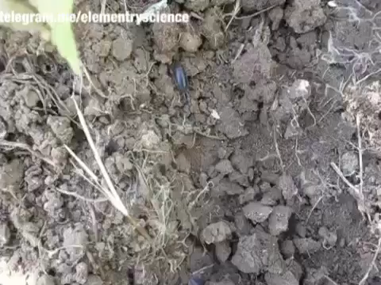


Slide 13

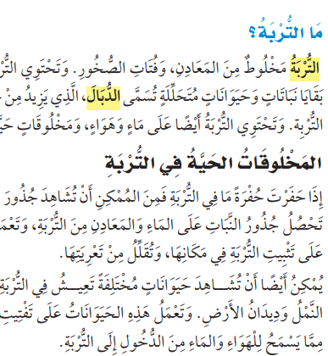
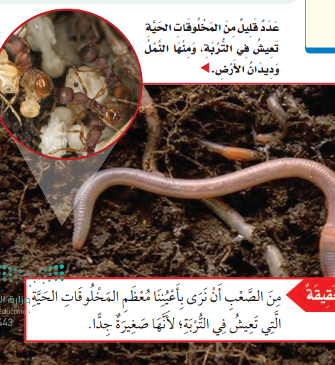

Slide 14


هيا أيها الفريق الرائع
أ\ حنان العمودي
مدرسة المنصورية للطفولة المبكرة الابتدائية

Slide 15



2
3
4
تتكون التربة من
فتات الصخور و....
كائنات حية
نجمة ذهبية للفريق الرائع تعلق على الجدار
بقايا مخلوقات ميتة
صهارة
أ\ حنان العمودي
مدرسة المنصورية للطفولة المبكرة الابتدائية

Slide 16
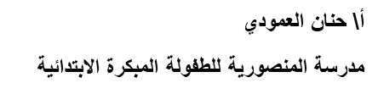
2
3
4
ما أهمية الحيوانات للتربة
تفتت التربة تسمح
بدخول الهواء والماء
نجمة ذهبية للفريق الرائع تعلق على الجدار
تكون الصخور
ليس لها فائدة

Slide 17
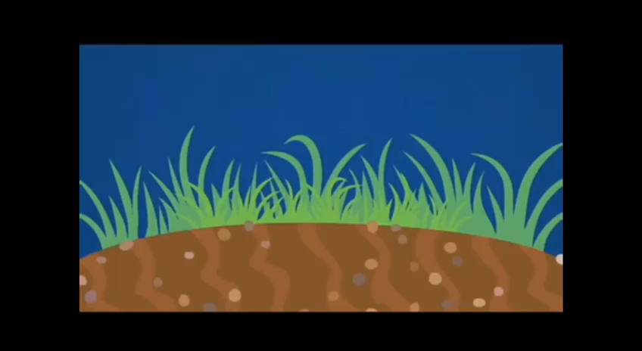

استنجي من الفيديو مراحل تكون التربة وكيف تتكون التربة

Slide 18
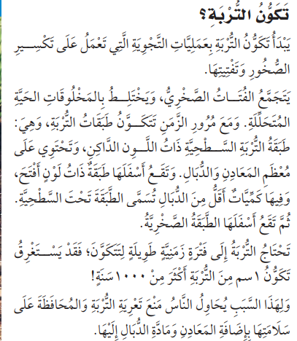
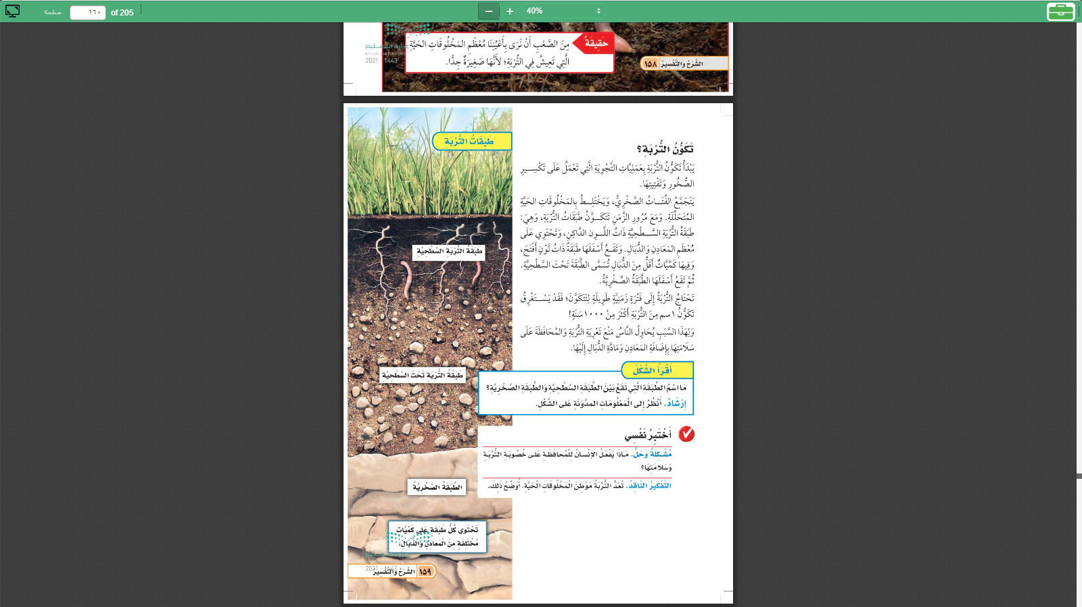
كيف تتكون التربة؟
1
2
3

Slide 19
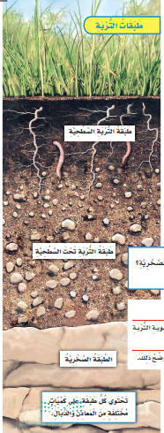
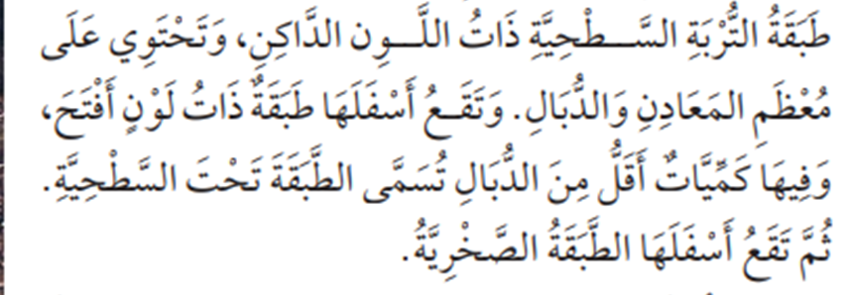
ما هي طبقات التربة؟

Slide 20

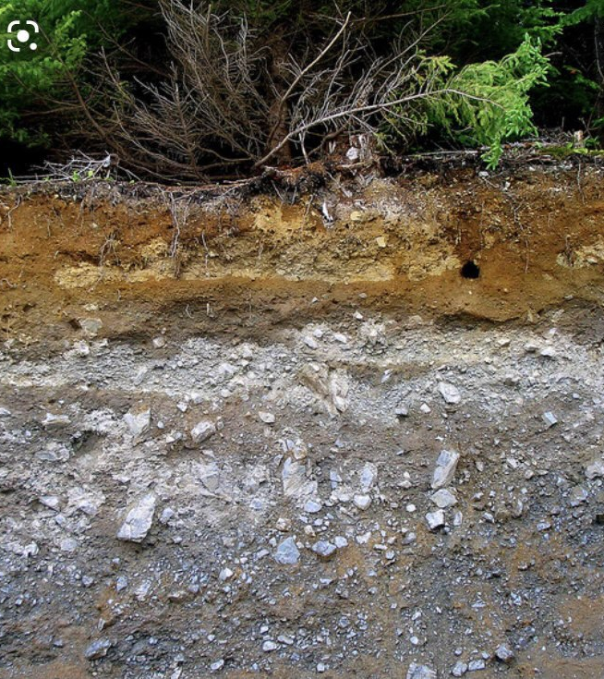
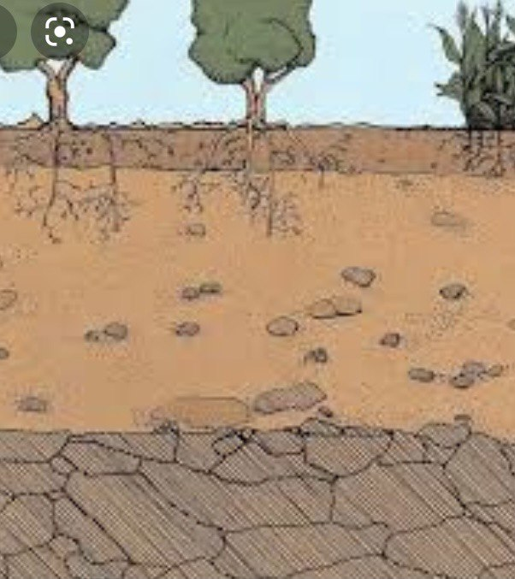

Slide 21
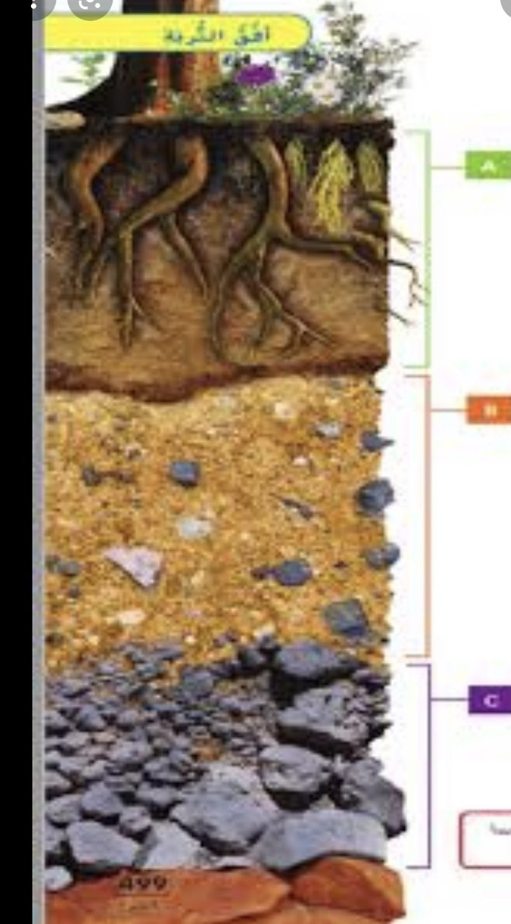



رتبي طبقات التربة
1
طبقة التربة تحت السطحية
2
الطبقة الصخرية
طبقة التربة السطحية
3

Slide 22
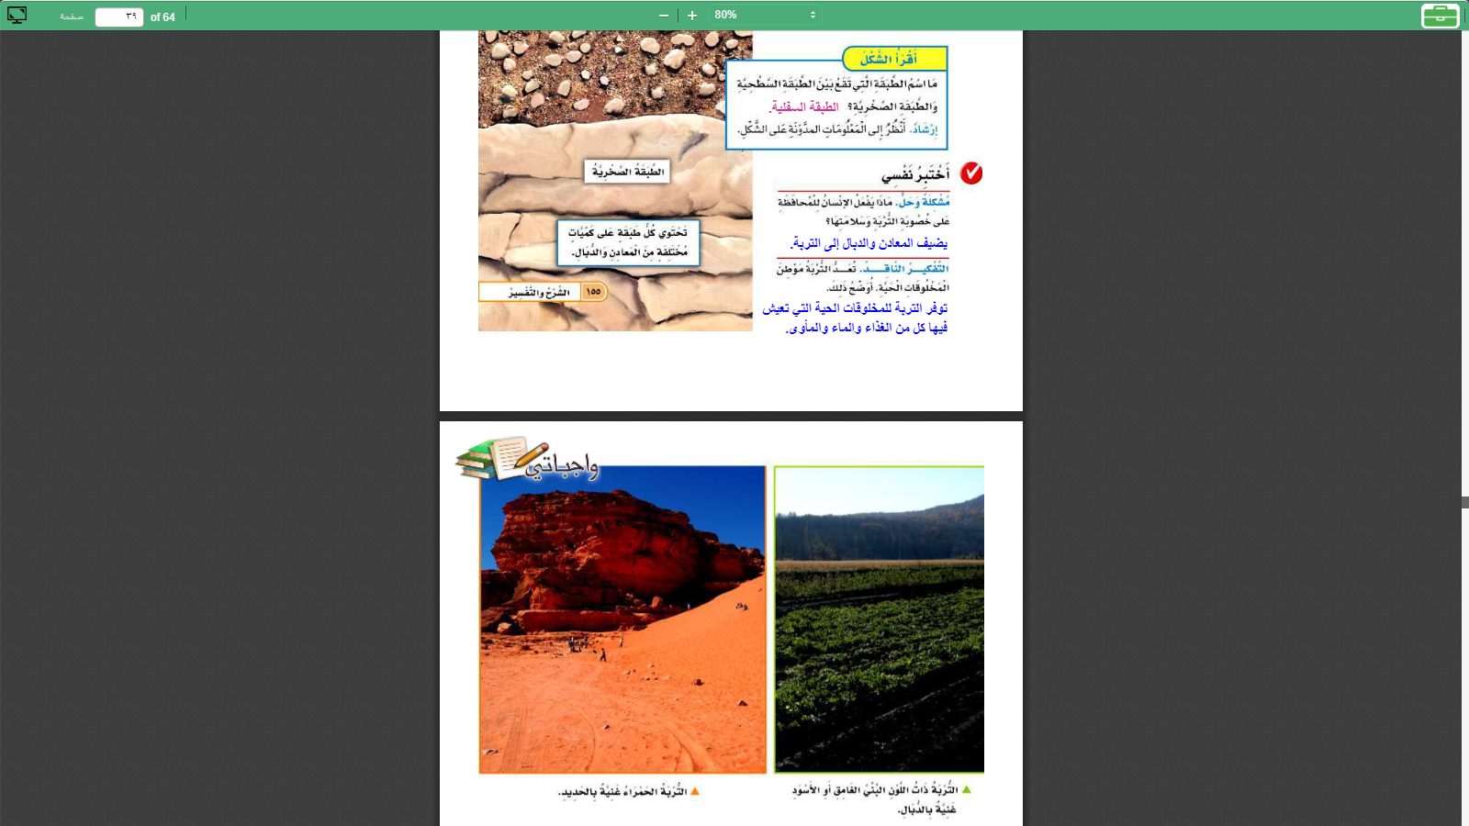

Slide 23
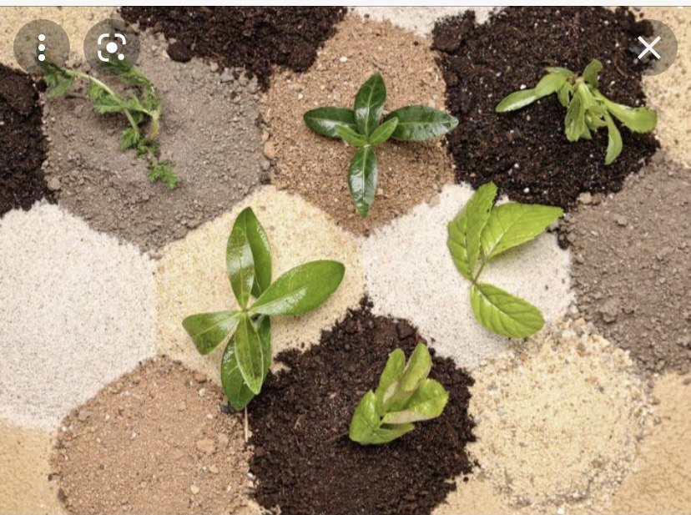
قال الله تعالى : ( وَلَقَدْ خَلَقْنَا الإنْسَانَ مِنْ سُلالَةٍ مِنْ طِينٍ )
سيدنا آدم هو أب البشرية أجمع وأول إنسان خلقه الله تبارك وتعالى
لما بُعث الله ملك ليأخذ من الأرض تربةَ آدم، أخذ من وجه الأرض وخلط فلم يأخذ من مكان واحد، وأخذ من تربة حمراء، وبيضاءَ، وسوداء؛ فلذلك خرج بنو آدم مختلفين؛ ولذلك سُمي آدم؛ لأنه أخذ من أديم الأرض

Slide 24

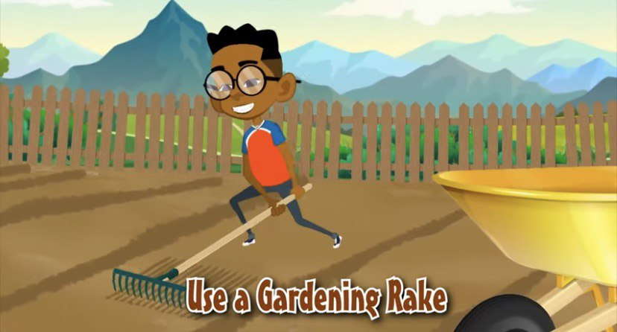




رحلة الى مزرعة الفراولة
في بني مازن
...
رحلة الى المسقي في محافظة عسير
وحيث الرتبة خصبة قابلة للزراعة
أنواع من التربة أخرى
التربة الغرينية
رحلة الى الرياض
نرى في الصحراء
التربة الرملية
رحلة مزارع
التربة الطفيلية
ليست رطبة جدا ولا جافة جدا
4
التربة الطينية
تحتفظ بالكثير من الماء
3
التربة الغرينية
حبيباتها اصغر من الرملية
2
التربة الرملية
تحتفظ بالقليل من الماء
ولا تصلح للزراعة
Notes:
هذا العرض العنوان والتفاصيل وصورة

Slide 25
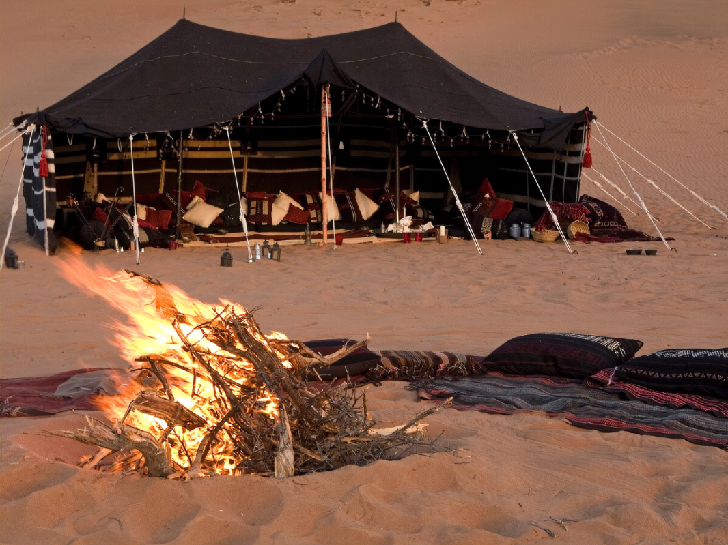
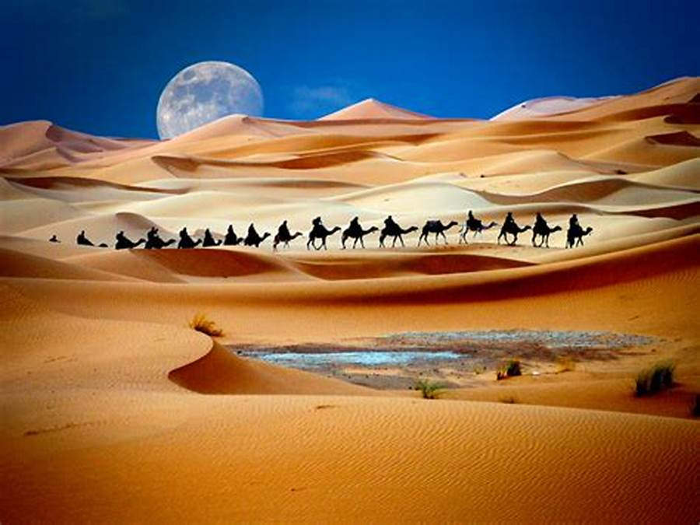
صحراء عاصمة المملكة الرياض
التربة الرملية
تحتفظ قليل من الماء

Slide 26
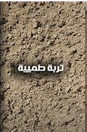
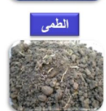
أنواع أخرى للتربة:
التربة الغرينية

Slide 27
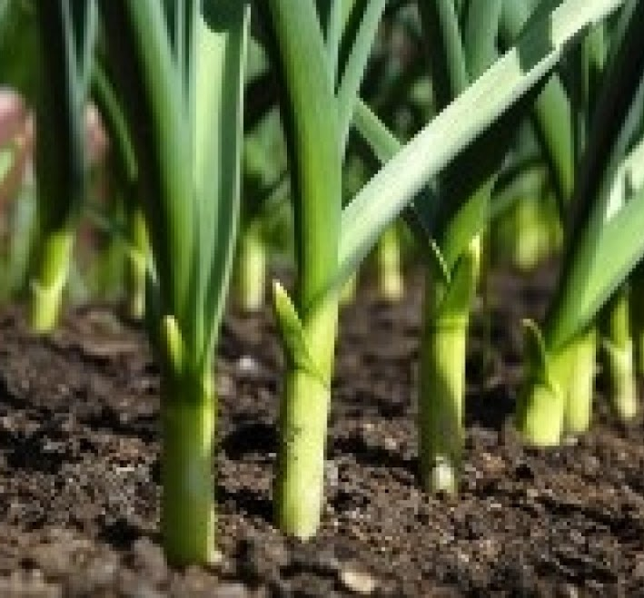
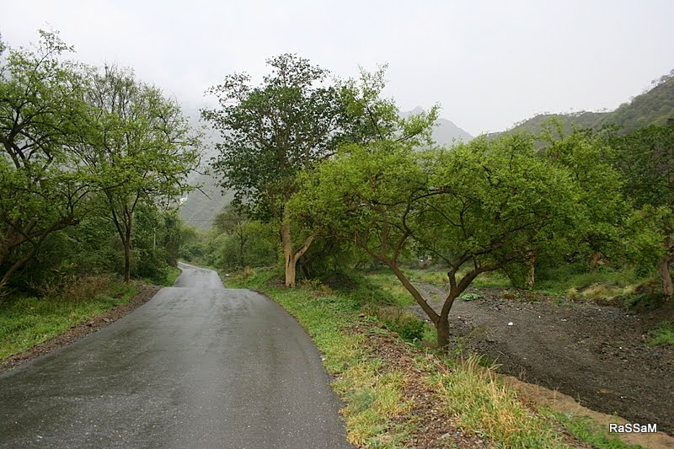
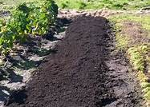
المسقى في عسير الجميلة
نسيج التربة طينية
يحتفظ بالماء كثيرا

Slide 28
2
3
4
أكثر أنواع التربة قدرة
على الاحتفاظ بالماء
الرملية
نجمة ذهبية للفريق الرائع تعلق على الجدار
الغرينية
الطينية

Slide 29
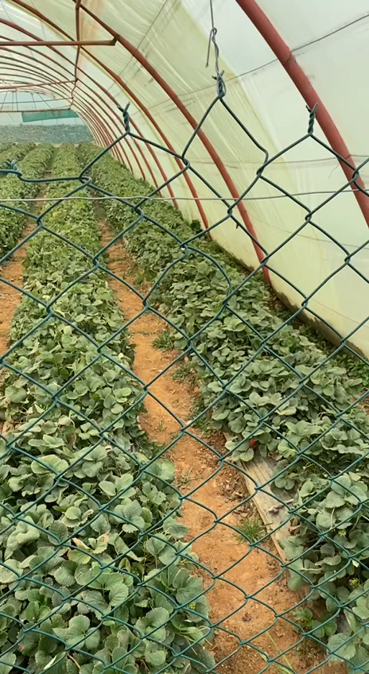
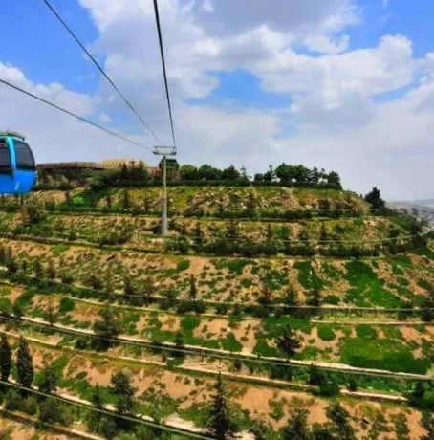
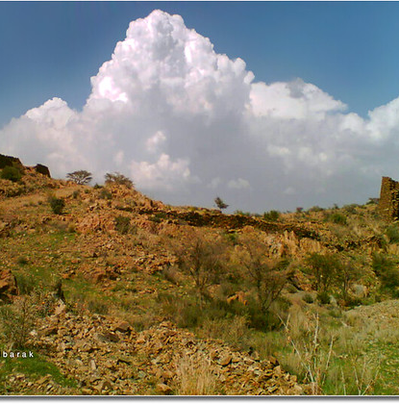
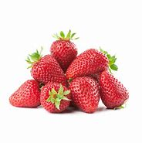
الجبل الأخضر
التربة الطفيلية
وسط ليست رطبة ولا جافة جدا
مزرعة الفروالة

Slide 30



التربة الطفيلية
وسط ليست رطبة ولا جافة جدا

Slide 31

2
3
4
أي العبارات التالية تدل
على أن التربة صالحة للزراعه..
تربة تحتوي على الحديد
نجمة ذهبية للفريق الرائع تعلق على
الحائط الالكتروني
تربة ذات لون أسود
تربة تحتوي على الصخور

Slide 32
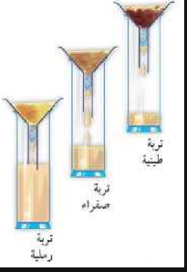
التربة من حيث نفاذ الماء
تربة طينية يتسرب ماء قليل
تربة طفلية
متوسطة تسرب الماء
تربة رملية كثيرة التسرب للماء

Slide 33
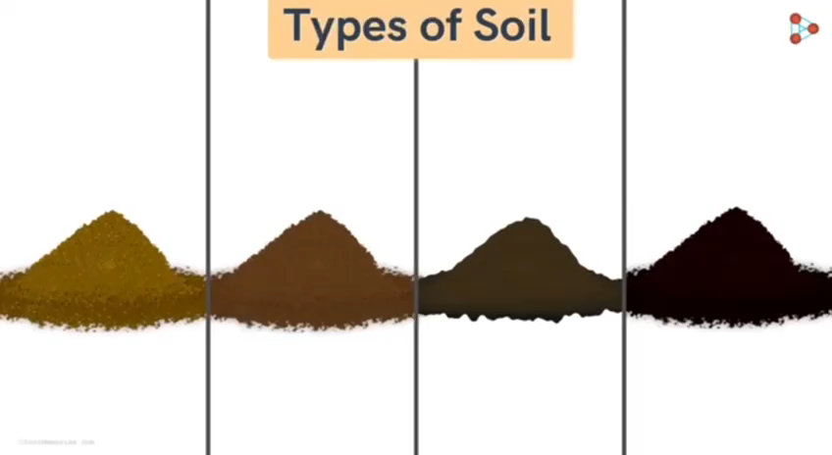

Slide 34
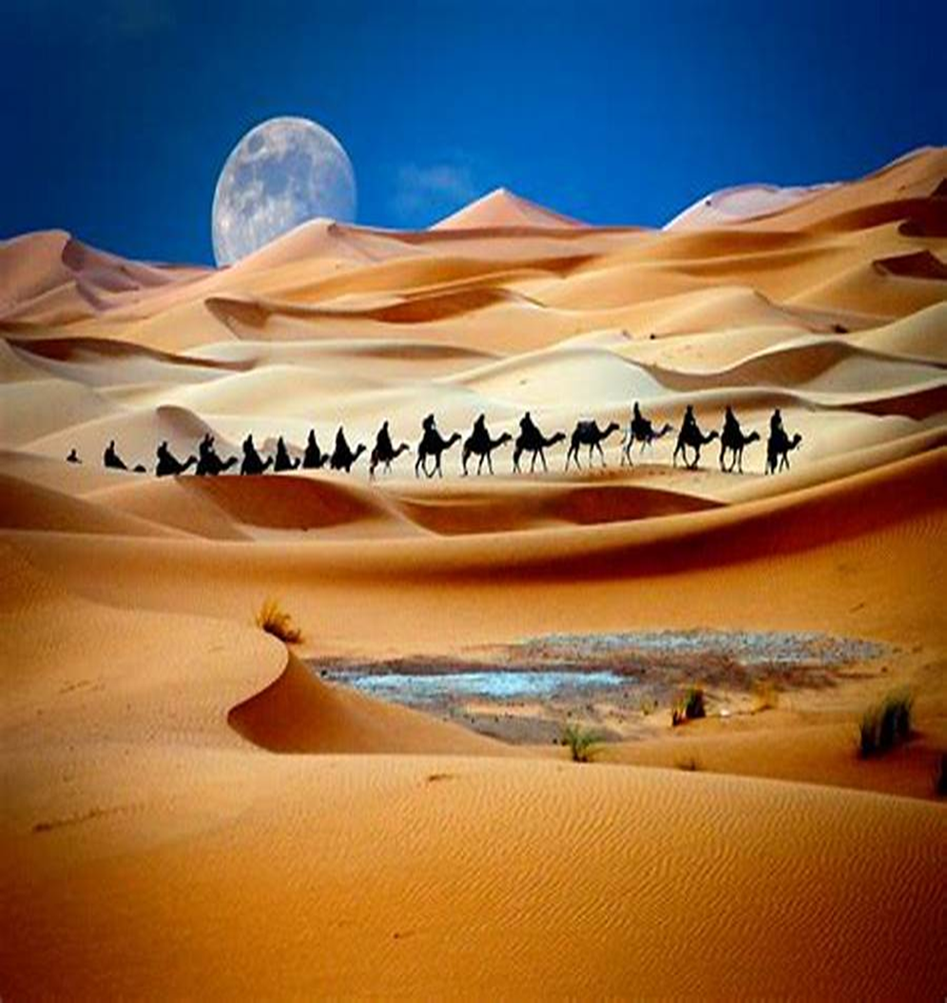
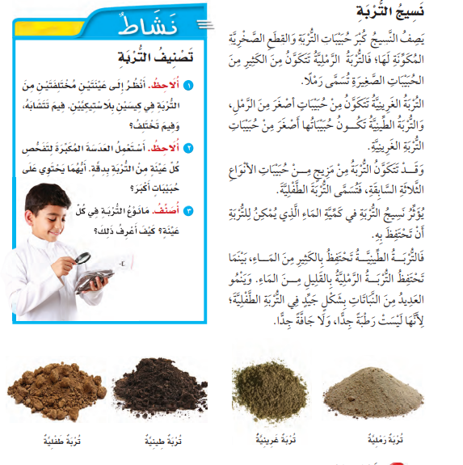

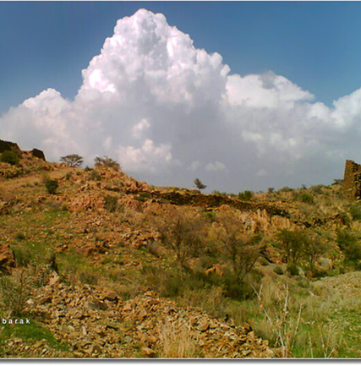

Slide 35

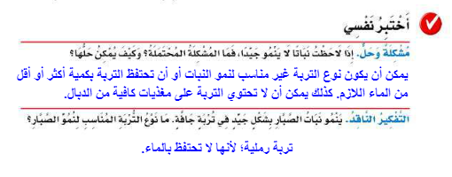

Slide 36
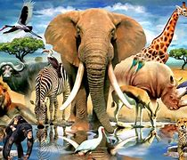



Slide 37


Slide 38



نعم و هي مورد طبيعي موجود في التربة وهي ضرورية للمخلوقات الحية

